Slide 1
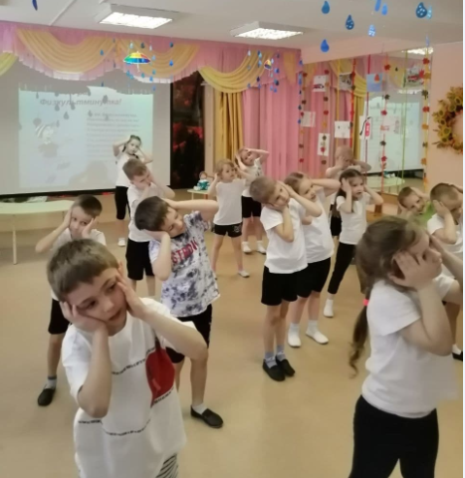
«Возможности и особенности использования ЭОР в работе педагога ДОУ по физическому воспитанию»
МБ ДОУ «Детский сад №7»
Воспитатель:
Тищенко Ольга Юрьевна
Новокузнецкий городской округ 2020

Slide 2







Понятие ЭОР
Электронно-образовательным ресурсом называются учебно-методические материалы, представленные в электронно-цифровом виде,
для воспроизведения которых требуются технические и программные средства электронных устройств.
ВИДЫ учебных материалов:
текстовые,
аудио,
графические,
музыкальные,
видео и фото,
медиа,
инфографика.

Slide 3
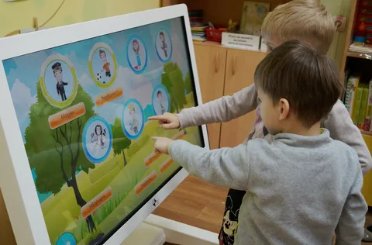
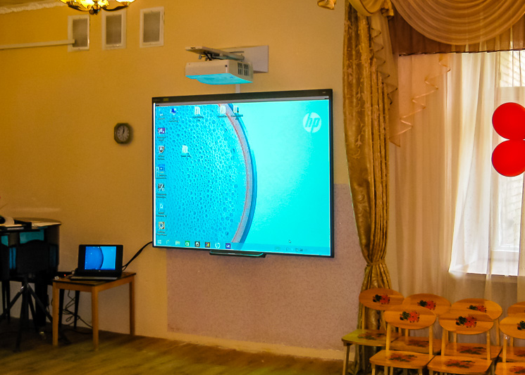
Возможности материалов ЭОР
Доступность
Вариативность
Интерактивность
Мультимедийность
Неограниченный жизненный цикл
Полнота
ресурса
Полная
Частичная
Для кого?
Руководителей
Воспитателей
Детей
Заинтересованных родителей

Slide 4
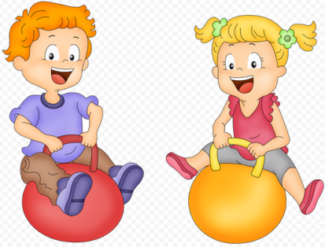
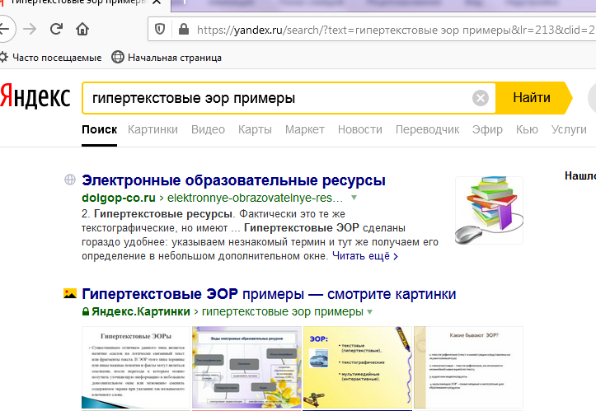


Классификация контента
Простые ЭОР (текст и графика)
Гипертекстовые ЭОР
Мультимедийные ЭОР

Slide 5
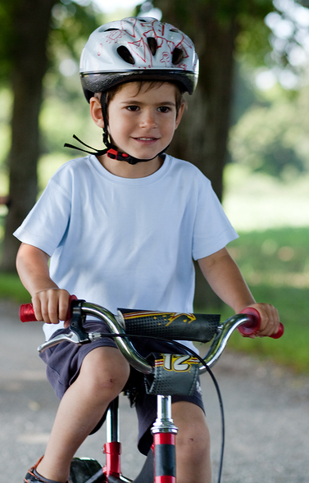

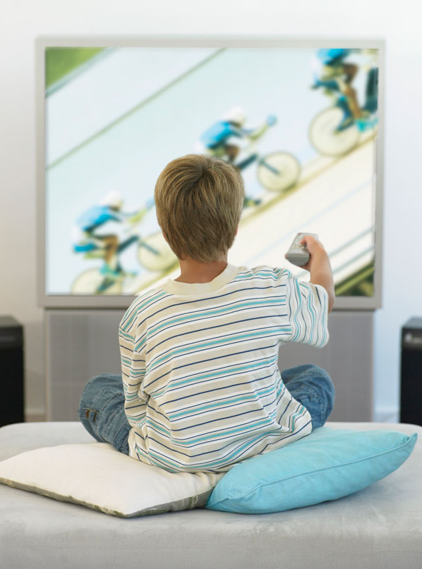
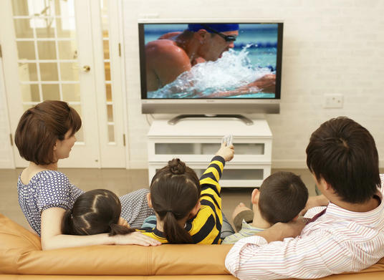
Жизнь – это движение

Slide 6
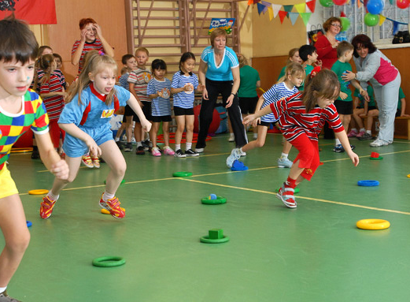

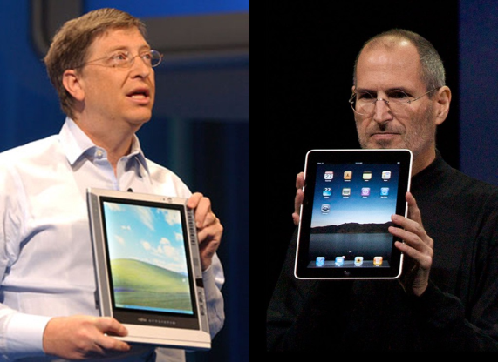

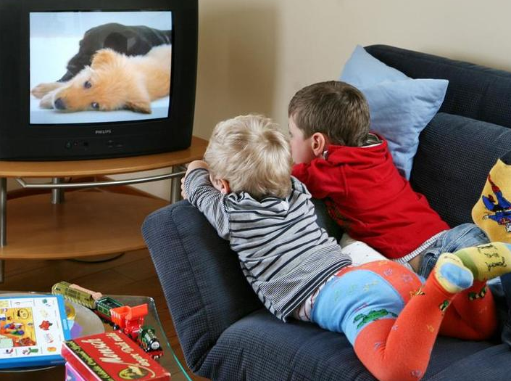
Что говорят нейробиологи?
Ребенку до 6 лет нужно
бегать и прыгать и познавать
мир.
Билл Гейтс
Стив Джобс

Slide 7
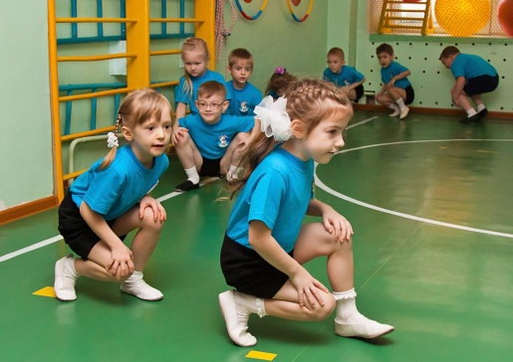

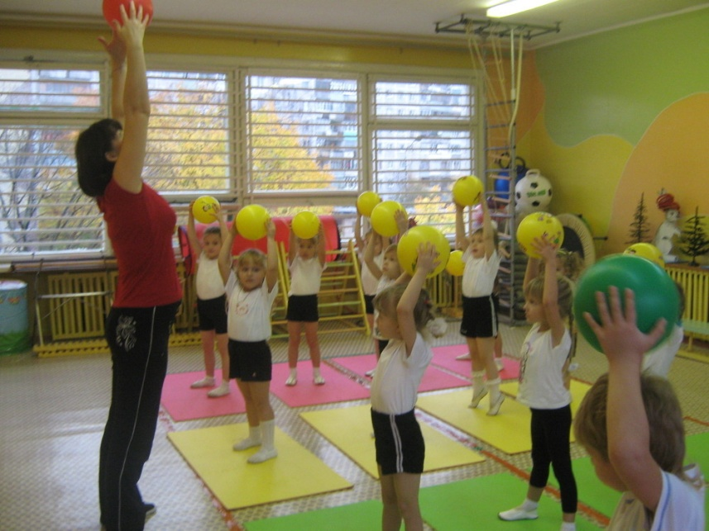
Задачи физкультурных занятий в ДОУ
Укрепление физического и психического здоровья детей.
Формирование необходимых двигательных умений с учетом индивидуальных особенностей ребенка.
Создание условий для реализации двигательной активности детей.
Приобщение к ЗОЖ и воспитание потребности в ЗОЖ.
Совершенствование
физического развития.

Slide 8
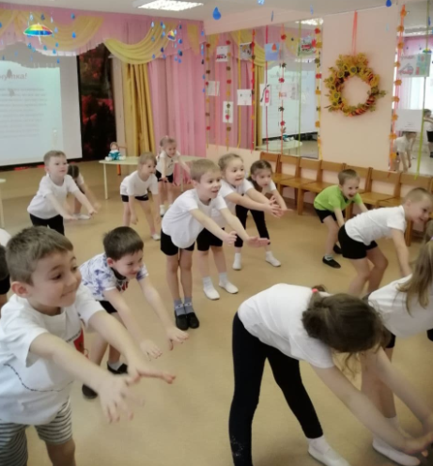
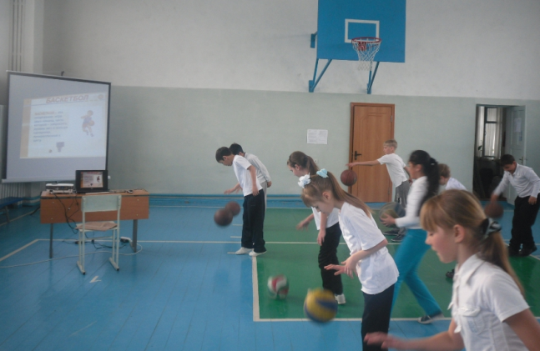

Особенности использования ЭОР в физическом воспитании детей
ЭОР как альтернативный вариант проведения занятий
ЭОР для показа техники упражнений (домашнее видео)
ЭОР для обучения воспитателя
Коллекция ЭОР заинтересованным родителям

Slide 9
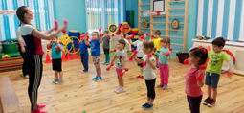
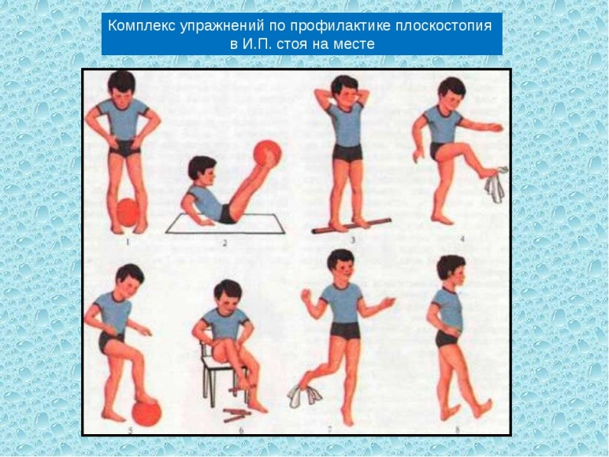
Заключение
Реальный воспитатель
Цифровой воспитатель

Slide 10
Спасибо за внимание!

